Slide 1

高级特性
机构名称：西部开源技术中心
课程方向: python全栈开发与大数据分析

Slide 2
1. 生成式与生成器
2. 迭代器
3. 闭包
4. 装饰器
目录
CONTENTS

Slide 3
01
生成式与生成器
列表生成式
列表生成式就是一个用来生成列表的特定语法形式的表达式。
是Python提供的一种生成列表的简洁形式, 可快速生成一个新的list。
普通的语法格式：[exp for iter_var in iterable]
带过滤功能语法格式: [exp for iter_var in iterable if_exp]
循环嵌套语法格式: [exp for iter_var_A in iterable_A for iter_var_B in iterable_B]

Slide 4
01
生成式与生成器
列表生成式实例
1. 生成一个2n+1的数字列表，n为从3到11的数字。
2. 求以r为半径的圆的面积和周长(r的范围从1到10)。
3. 找出1～100之间所有的质数。
4. 找出1～100之间所有奇数， 并且返回一个列表。如果能被3整除， 返回返回该数的平方,
否则返回该数的三次方 。
5. 给定一个列表li = [2,3,4,5,6,3,1,4,5], 如果是偶数返回0， 如果是奇数返回1。

Slide 5
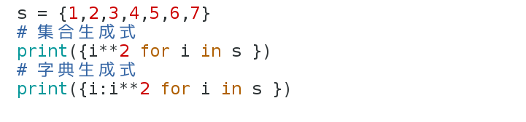
01
生成式与生成器
集合生成式和字典生成式
字典生成式：用来快速生成字典；
集合生成式：用来快速生成集合；

Slide 6
01
生成式与生成器
集合生成式和字典生成式实例
1). 将字典的key值和value值调换;
2). 大小写计数合并 : 已知字典{'A':10, 'b':5, 'a':2}, 合并后为{'a':12, 'b':5}
key值最终全部为小写.
3). 假设有20个学生，学生分数在60-100之间，筛选出成绩在90分以上的学生;

Slide 7
01
生成式与生成器
生成器Generator
什么叫生成器?
在Python中,一边循环一边计算的机制,称为生成器:Generator。
什么时候需要使用生成器？
一般情况下我们不需要使用生成器,只有当我们因为性能限制才需要用到,比如我们使用python读取一
个10g的文件,如果一次性将10g的文件加载到内存处理的话(read方法),内存肯定会溢出;这里如果可以
使用生成器把读写交叉处理进行,比如使用(readline和readlines)就可以再循环读取的同时不断处理,
这样就可以节省大量的内存空间.

Slide 8
01
生成式与生成器
如何创建生成器?
  第一种方法: 列表生成式的改写。 []改成()
  第一种方法: yield关键字。
如何打印生成器的每一个元素呢?
  通过for循环， 依次计算并生成每一个元素。
  如果要一个一个打印出来,可以通过next()函数获得生成器的下一个返回值。

Slide 9
01
生成式与生成器
生成器的特点是什么?
  1. 节约内存
  2. 迭代到下一次的调用时,所使用的参数都是第一次所保留下的,即是
  说,在整个所有函数调用的参数都是第一次所调用时保留的,而不是新
  创建的。

Slide 10
01
生成式与生成器
生成器的应用案例: 斐波那契数列
  除第一个和第二个数外,任意一个数都可由前两个数相加得到.
  1, 1, 2, 3, 5, 8, 13, 21, 34, ...

Slide 11
02
迭代器
迭代是访问集合元素的一种方式。迭代器是一个可以记住遍历的位置的对象。
迭代器对象从集合的第一个元素开始访问,直到所有的元素被访问完结束。
可迭代对象：可以直接作用于for循环的对象(如何判断是否可以迭代?)
  一类是集合数据类型,如list， tuple，dict， set，str等;
  一类是generator,包括生成器和带yield的generator function。

Slide 12
02
迭代器
可以被next()函数调用并不断返回下一个值的对象称为迭代器:Iterator。
生成器都是Iterator对象,但list、dict、str虽然是Iterable,却不是Iterator。
把list、dict、str等Iterable变成Iterator可以使用iter()函数

Slide 13
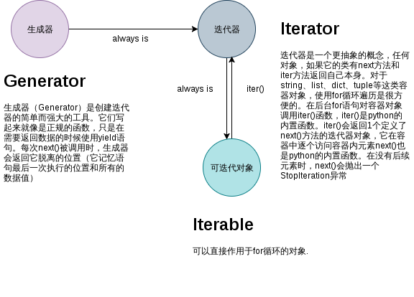
02
迭代器
Python面试真题: 迭代器和生成器的区别 ？

Slide 14
03
闭包
函数引用?
什么是闭包?
闭包的概念就是当我们在函数内定义一个函数时，这个内部函数使用了外部函数的临时 变量，且外部函数的返回值是内部函数的引用时，我们称之为闭包。
闭包再理解? 内部函数对外部函数作用域里变量的引用(非全局变量),则称内部函数为闭包。
nonlocal关键字? 显式的指定变量不是闭包的局部变量
闭包的一个常用场景就是装饰器。

Slide 15
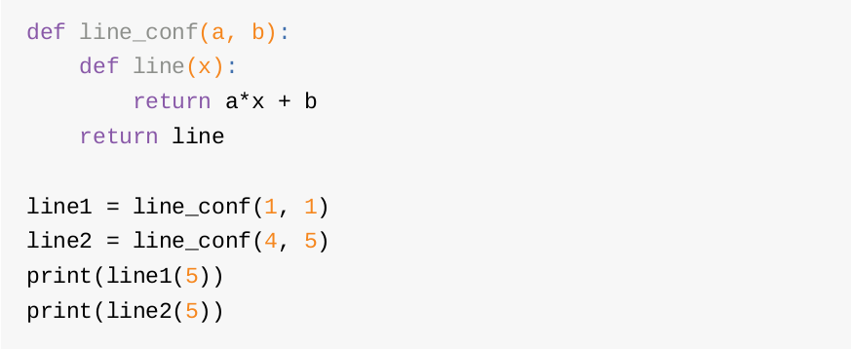
03
闭包
闭包的实际例子
函数line与变量a,b构成闭包。在创建闭包的时候,我们通过line_conf的参数a,b说明了这两个变量的取值,
这样,我们就确定了函数的最终形式(y=x+1和y=4x+5)。
优点： 闭包也具有提高代码可复用性的作用。

Slide 16


05
装饰器Decorator
装饰器本质上是一个函数，该函数用来处理其他函数，它可以让其他函数在不需要修改代码的
前提下增加额外的功能，装饰器的返回值也是一个函数对象。它经常用于有切面需求的场景，
比如：插入日志、性能测试、事务处理、缓存、权限校验等应用场景。
照片与相框的关系

Slide 17
05
装饰器Decorator
为什么需要装饰器？
写代码要遵循 开放封闭 原则,虽然在这个原则是用的面向对象开发,但是也适用于函数式编程,简单来说,它规定已经实现的功能代码不允许被修改,但可以被扩展,即:
  封闭:已实现的功能代码块
  开放:对扩展开发

Slide 18
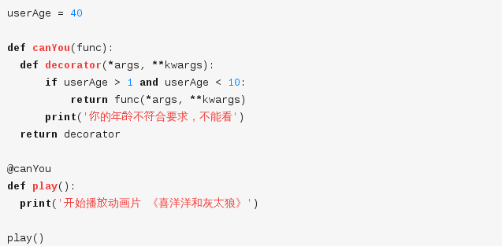
05
装饰器Decorator

Slide 19
05
装饰器Decorator
装饰器(decorator)功能
1. 引入日志
2. 函数执行时间统计
3. 执行函数前预备处理
4. 执行函数后清理功能
5. 权限校验等场景
6. 缓存

Slide 20
05
装饰器Decorator
装饰器示例: 无参数的函数

Slide 21
05
装饰器Decorator
装饰器示例: 被装饰的函数有参数

Slide 22
05
装饰器Decorator
装饰器示例: 被装饰的函数有可变参数和关键字参数

Slide 23
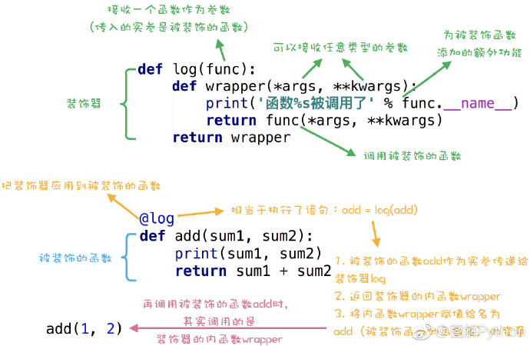
05
装饰器Decorator
通用装饰器

Slide 24
感谢聆听！
THANK YOU!

